Slide 1
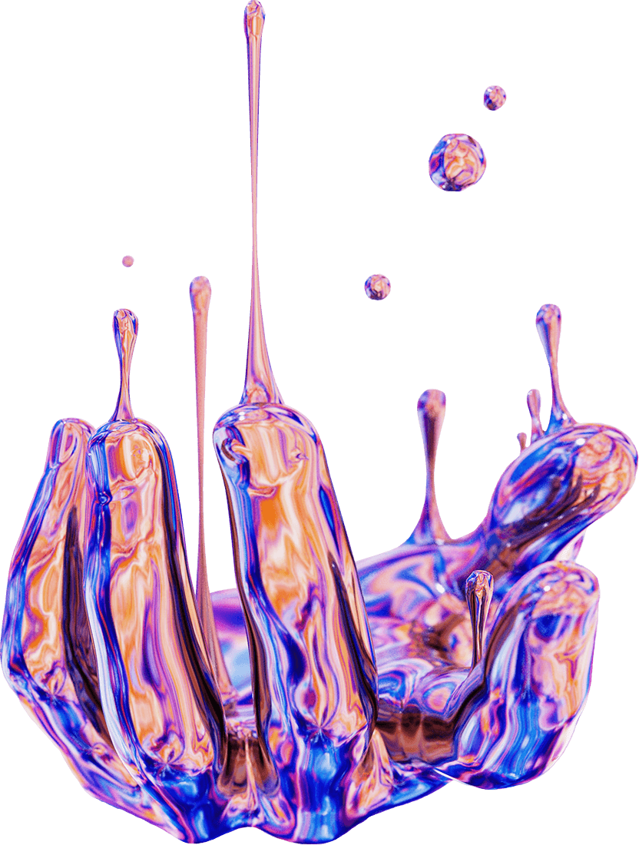
이중진자 시계열 데이터 예측을 위한
TimesNet 모델 분석 및 적용
1조
한동규,정현서,서준원

Slide 2
Table of Contents
01
이중진자 운동 이란?
02
이중진자 설계도
03
색상 추출 및 데이터 생성 단계 OpenCV 활용
04
이중진자 시계열 데이터 특징
05
06
TimesNet 모델을 이용한 이중전자 시계열 데이터 분석
TimesNet 모델 소개 및 과정
07
08
TimesNet 모델 적용을 위한 데이터 및 검증 전략
09
참고문헌
10
질의응답
결과 및 효과 분석

Slide 3
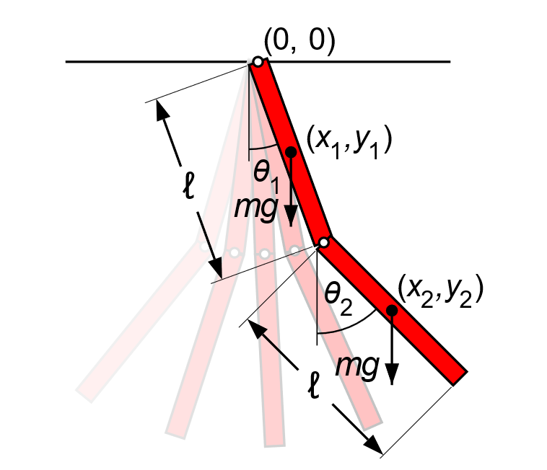
이중진자 운동 이란?
01
이중 진자(Double Pendulum)는
물리학에서 중력과 운동의 상호작용을 연구하는데 사용되는 간단하면서도 복잡한 시스템 중 하나입니다. 일반적인 진자와 달리 이중 진자는 두 개의 연결점으로 연결된 질량들이 서로 연결되어 있어서
더 복잡한 운동을 나타냅니다.
이중 진자 시스템은 일반적으로 두 개의 질량-무게가 무시할 수 없는 줄을 통해 연결되어 있습니다.
첫 번째 질량은 고정된 지점에서 매달려 있고,
두 번째 질량은 첫 번째 질량의 하단에서 매달려 있습니다.
중력의 영향을 받으면서, 이중 진자는 예측할 수 없는 형태의 운동을 보일 수 있습니다.
초기 조건에 따라서 이중 진자의 운동은 예측 불가능한 것처럼 보이며, 이러한 현상은 '카오스(Chaos)'로 알려져 있습니다.
이중 진자는 단순한 미세한 변화에도 결과적으로 크게 다른 운동을 나타낼 수 있어서, 미래의 운동을 정확하게 예측하기 어려운 시스템 중 하나입니다.

Slide 4
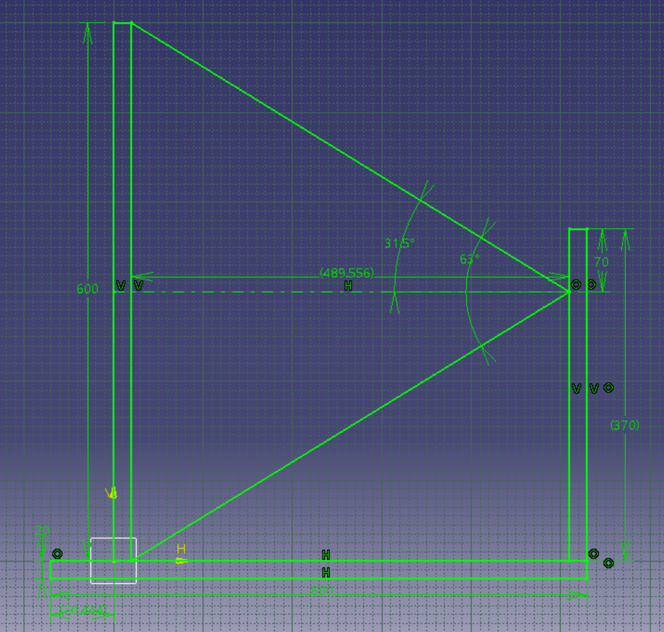
02
프레임 설계도
63도의 카메라 시야각을 고려하여 프레임을 설계

Slide 5
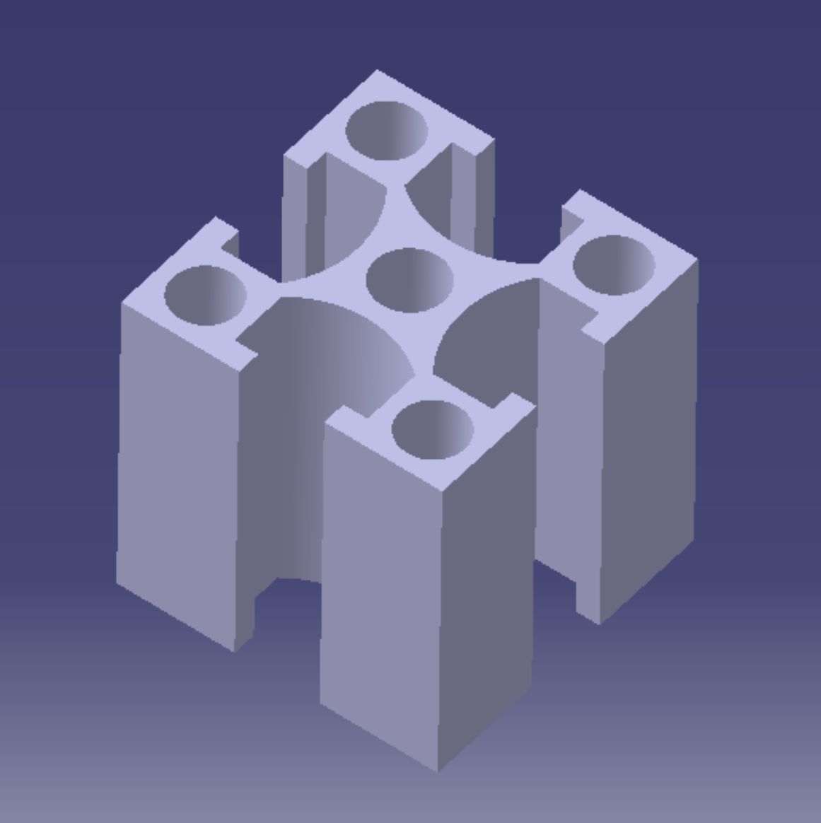
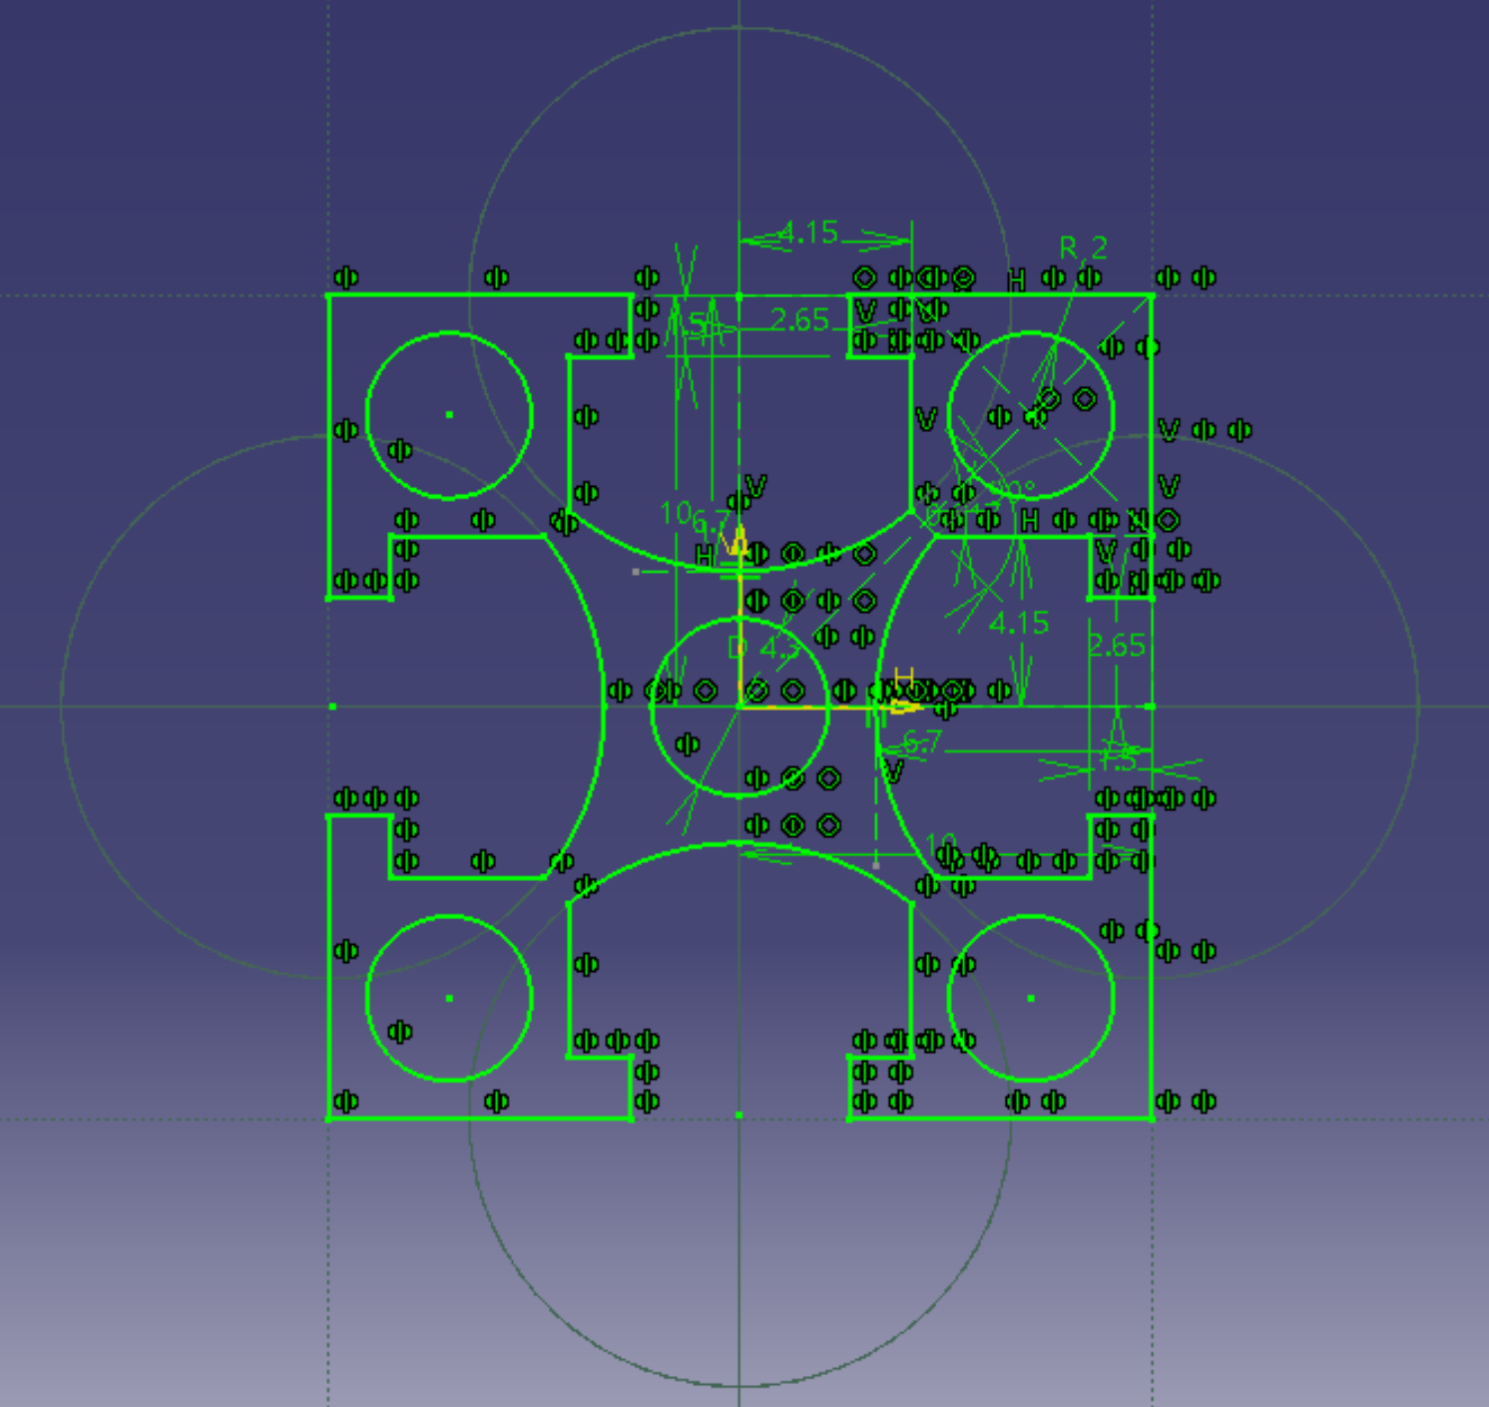
02
20x20 파이프 설계도

Slide 6
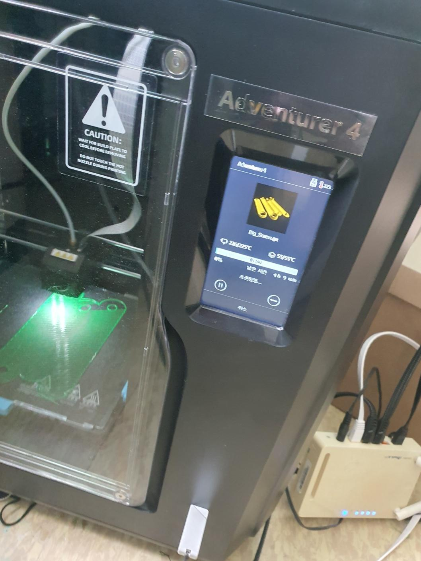
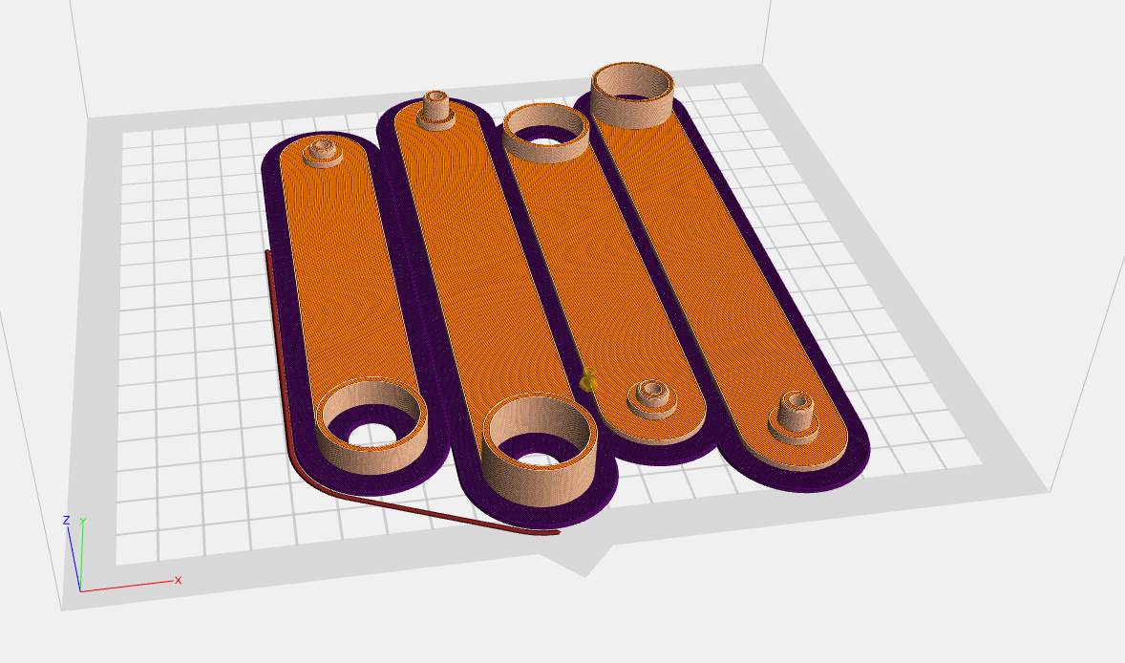
3D 프린팅
02

Slide 7
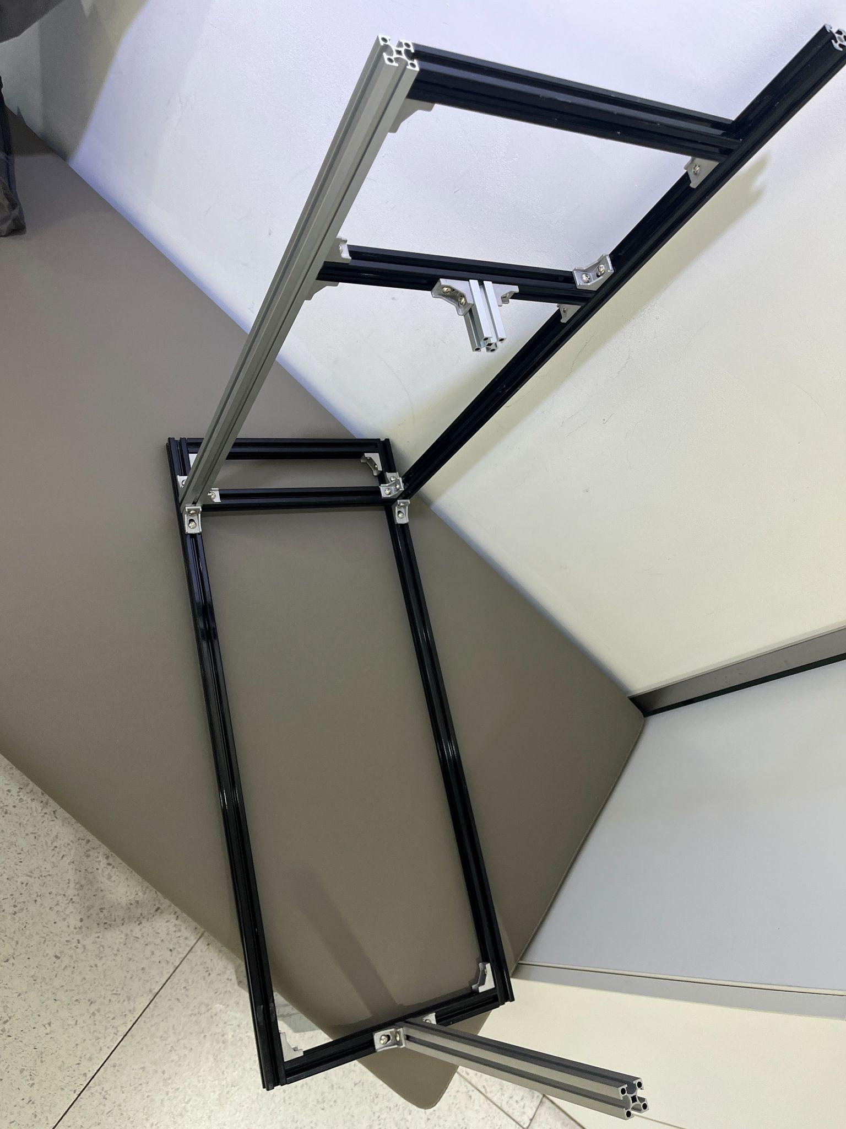
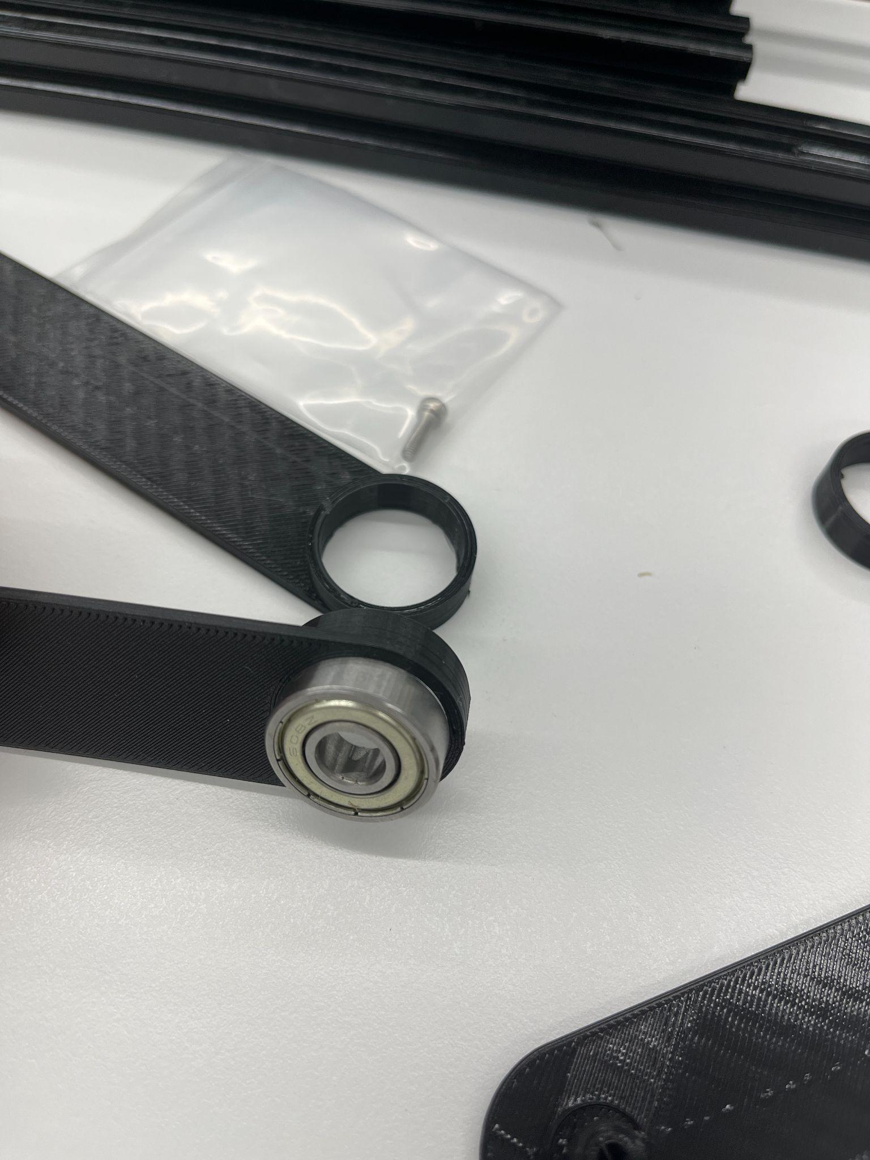
프레임 제작 및 진자 제작
02

Slide 8
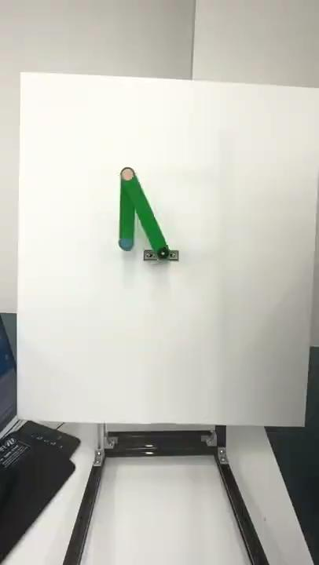
15초 이중진자 동영상
02

Slide 9
OpenCV를 사용하여 원본 동영상의 각 프레임을 읽어옵니다.
cv2.cvtColor 함수를 사용하여
BGR 색상 공간을 HSV로 변환합니다.
변환된 HSV 이미지에서
색상의 범위를 지정하여
해당 범위 내의 픽셀을 추출합니다.
03
색상 추출 및 데이터 생성 단계
OpenCV 활용
cv2.findContours 함수를 사용하여 마스크에서 윤곽선을 검출합니다.
검출된 윤곽선은 색상 객체의 경계를 나타내며, 위치 및 크기 정보를 추출하는 데 사용됩니다.
색상 마스크 생성
윤곽선 검출
데이터생성
프레임 읽기
색상 추출
OpenCV를 사용하여 원본 동영상의
각 프레임을 읽어옵니다.
읽어온 프레임을 이후 과정에
활용할 준비를 합니다.
cv2.inRange 함수를 사용하여 추출한 색상의 범위에 해당하는 픽셀을 마스킹합니다.
이 마스크는 추후 윤곽선 검출과 데이터 추출에 사용됩니다.
각 윤곽선의 정보를 분석하여 데이
터 포인트를 생성합니다.
프레임 번호, 시간 정보, 색상 객체의 중심 좌표 등을 데이터에 포함할 수 있습니다.

Slide 10
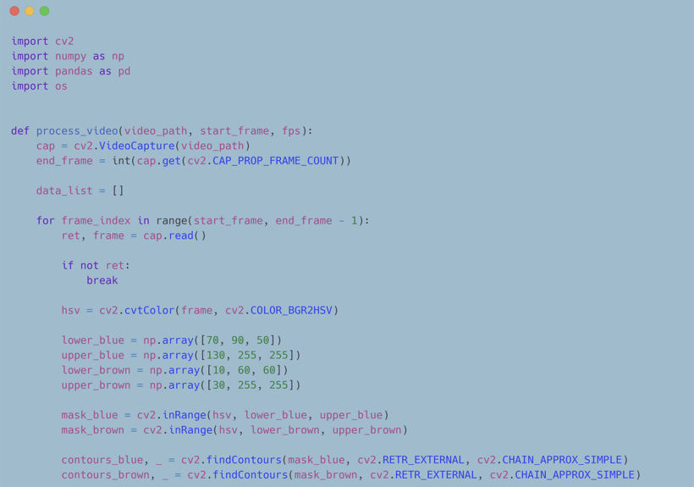
OpenCV 색상추출
03

Slide 11
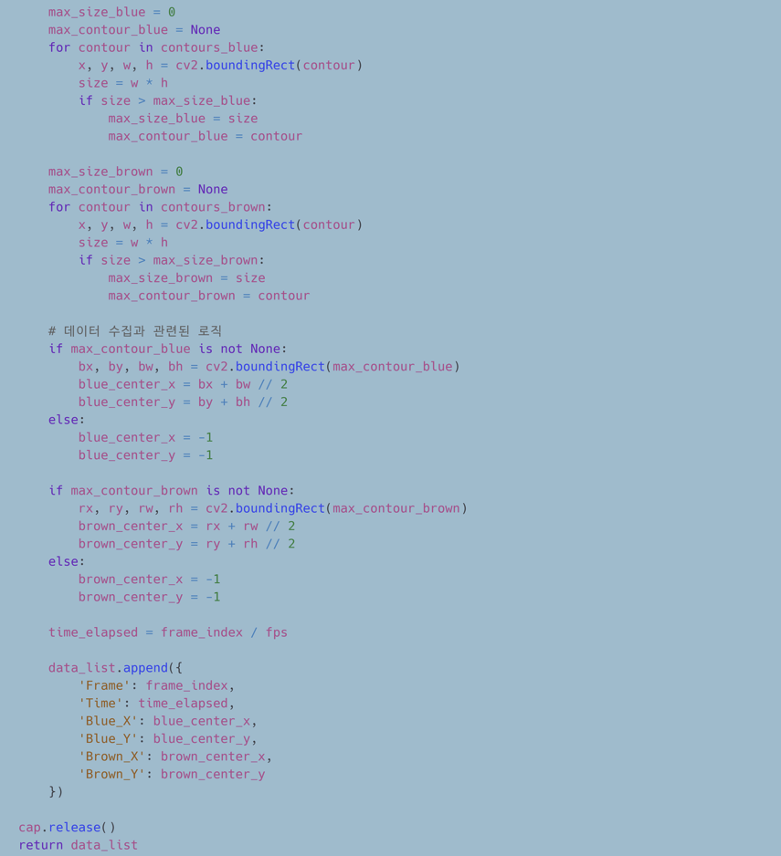
03
데이터 수집 및 색상 마스크 생성

Slide 12
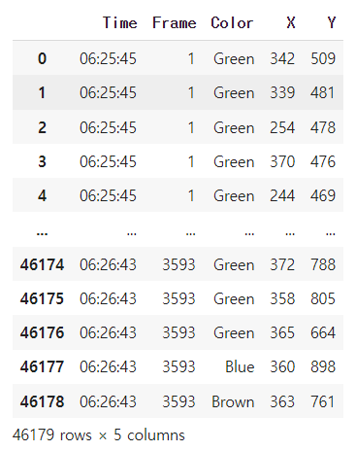
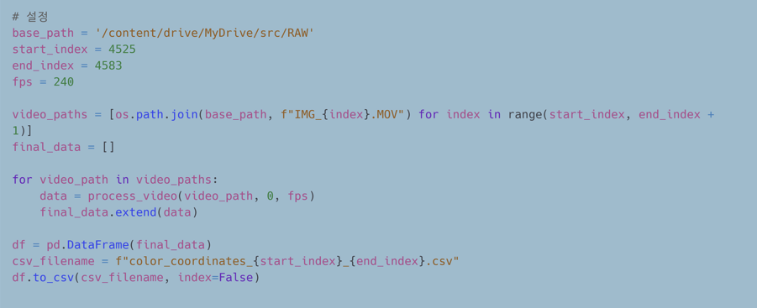
03
색상추출 데이터를
csv 파일로 저장

Slide 13
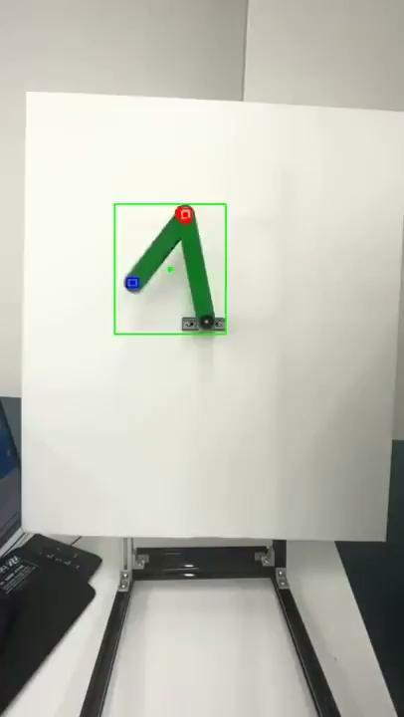
15초 이중진자 색상추출 및 윤곽선 표시
03

Slide 14
04
이중진자 시계열 데이터 특징
복잡한 패턴
데이터 불균형
이중진자 데이터는 여러 가지 변화 요소의 영향을 동시에 받으므로 복잡한 패턴을 가지고 있습니다.
암환자와 같이 극도로 적은 비율로 나타나는 경우가 많아 분석에 어려움을 초래할 수 있습니다.
시간 의존성
입력 변수선택의 어려움
시간에 따라 어떤 요소들이 변화하므로, 수시로 새로운 데이터를 수집해야 합니다.
여러 가지 요소들 중에서 분석에 필요한 입력 변수를 선택하는 것이 어려울 수 있습니다.

Slide 15
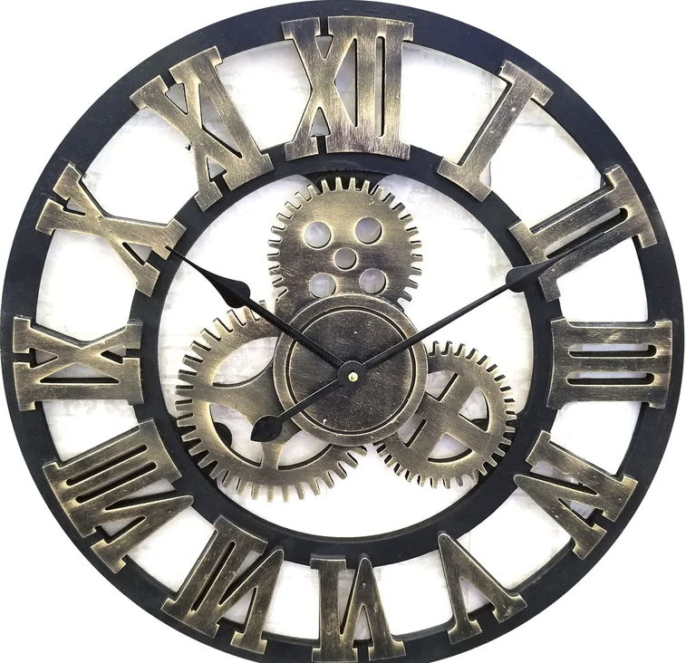
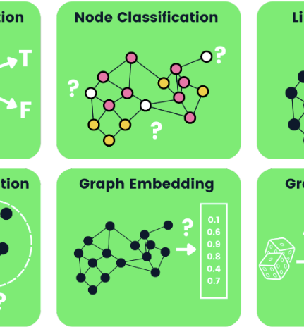
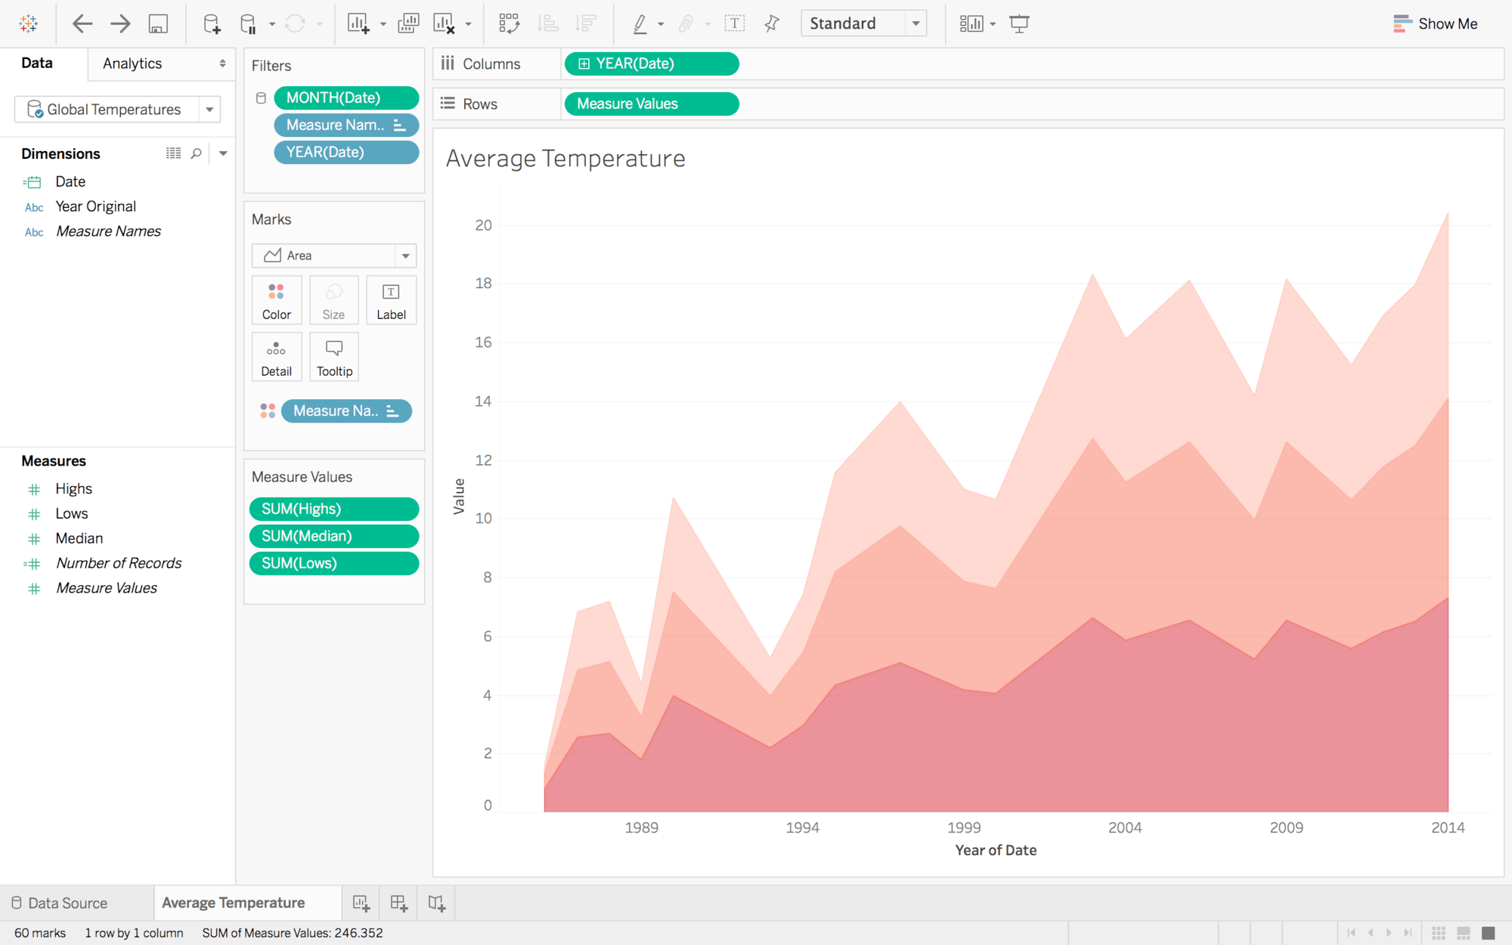
05
TimesNet 모델 소개
모델 개념
TimesNet과 TimesBlock을 제안하여 다중 주기성을 탐지하고 2D 변동성을 추출하는 모델을 소개합니다. TimesBlock은 학습된 주기를 기반으로 1D 시계열을 2D 텐서로 변환하고, 효율적인 Inception Block을 통해 2D 공간에서 Intra period 및 Inter-period variability을 추출할 수 있도록 합니다.
알고리즘
TimesNet은 시계열 데이터의 다중 주기성과 시간적 변동성을 모델링하기 위한 새로운 알고리즘입니다. TimesNet은 TimesBlock을 기반으로 하며, 이를 통해 다중 주기성을 발견하고 변환된 2D 텐서에서 시간적 변동성을 추출합니다. TimesNet은 다양한 시계열 분석 작업에서 일관된 최첨단 결과를 달성한 모델입니다.
적용범위
시계열 데이터 분석의 영역에서 광범위하게 활용될 수 있으며, 예를 들어 기상예측,이상탐지,동작 인식, 금융 데이터 분석, 제조 및 산업 데이터 분석, 의료 데이터 분석과 이중진자 데이터 분석에도 적용 가능합니다.

Slide 16
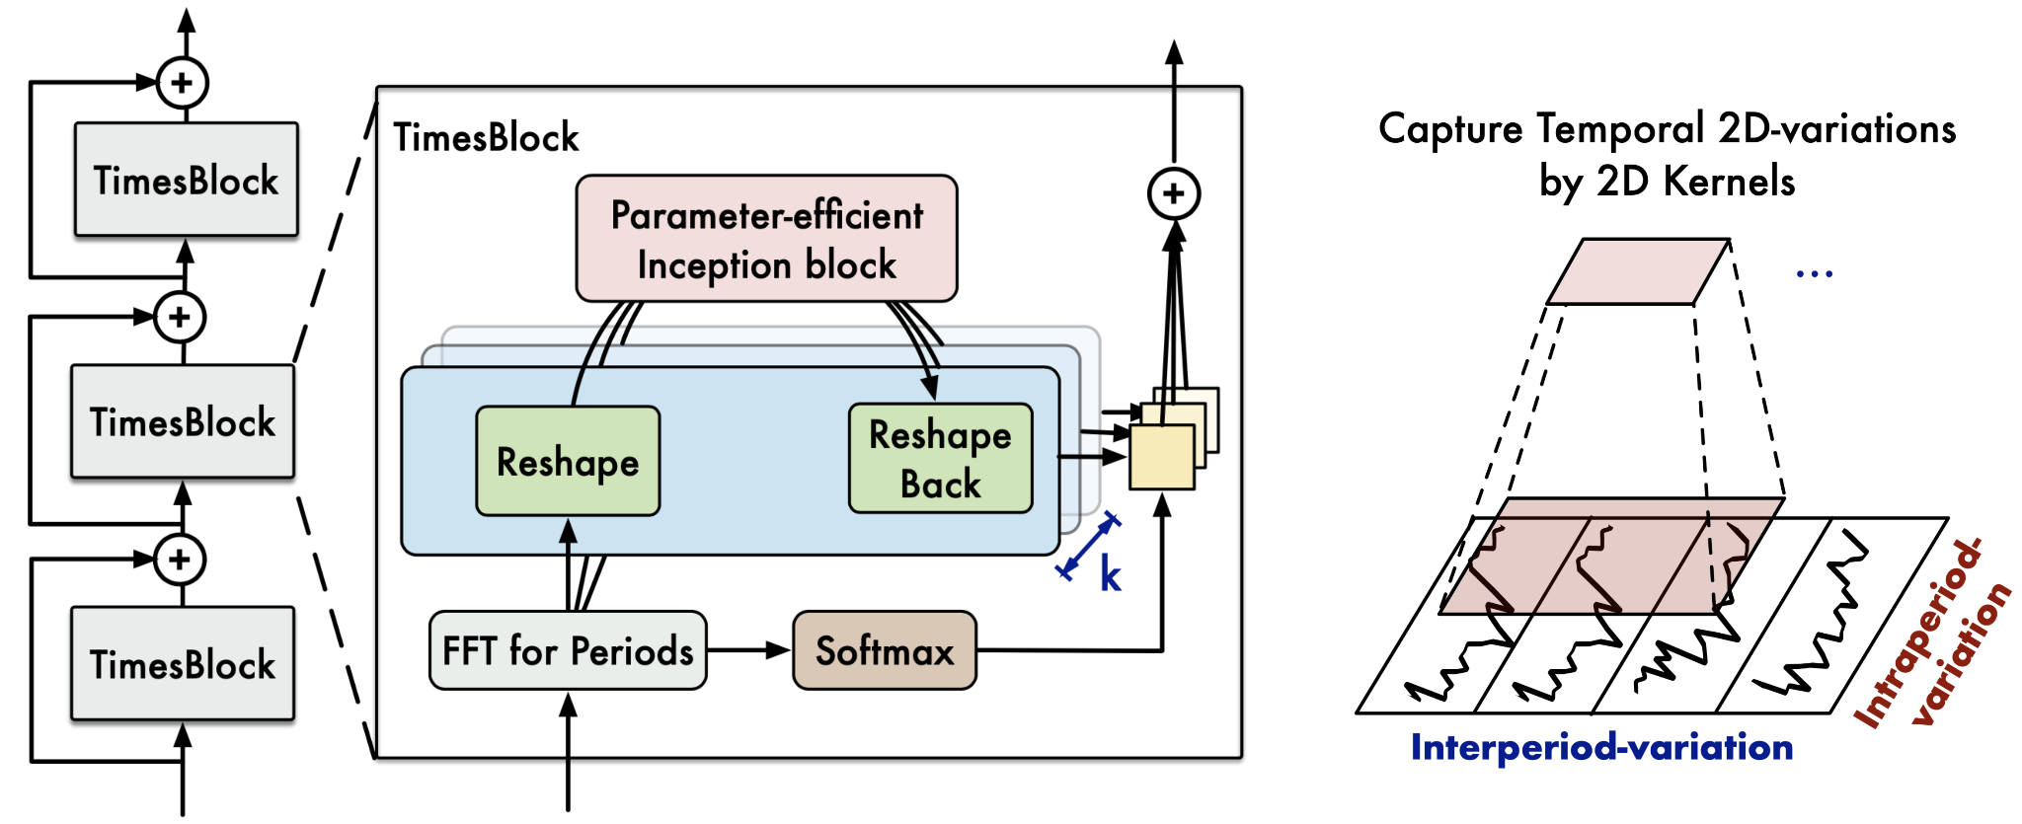
05
TimesNet 모델 과정

Slide 17
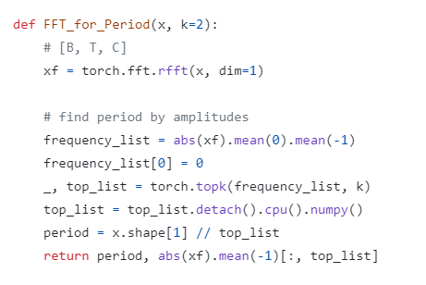
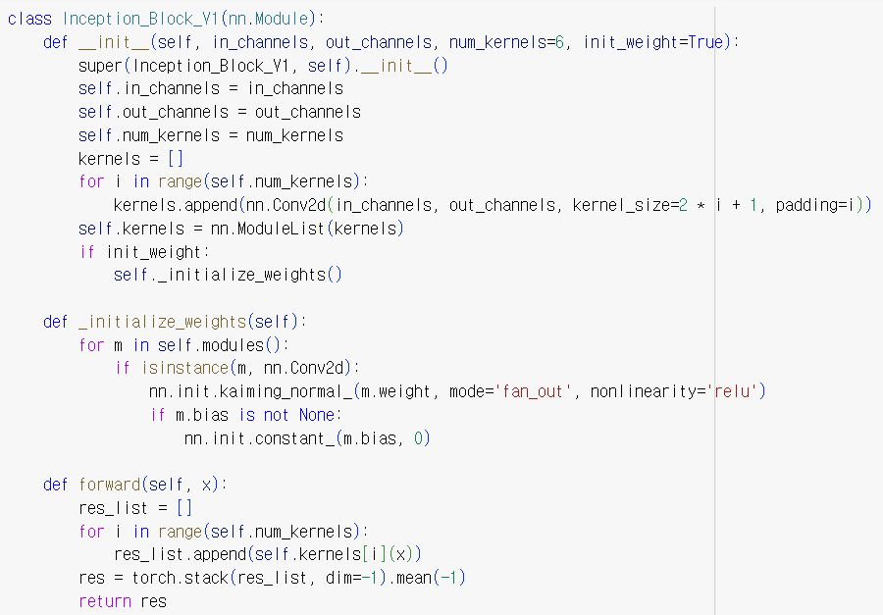
05
Fourier Transform
Code
Inception
Block
code

Slide 18
06
01
02
03
04
데이터 전처리
변수 선택
모델 적용
모델 성능 평가
이중진자 데이터의 불균형을 극복할 수 있는 데이터 전처리 기법을 적용하였습니다
중요한 변수 선택과 과정에서 불필요한 데이터를 제거합니다.
시계열 데이터 분석에서 시계열 모델링에 TimesNet 모델을 적용합니다.
성능 평가를 위해 훈련 데이터와 테스트 데이터를 분리하고, 모델 예측 결과를 평가합니다..
TimeNet 모델을 이용한 이중진자 시계열 데이터 분석

Slide 19
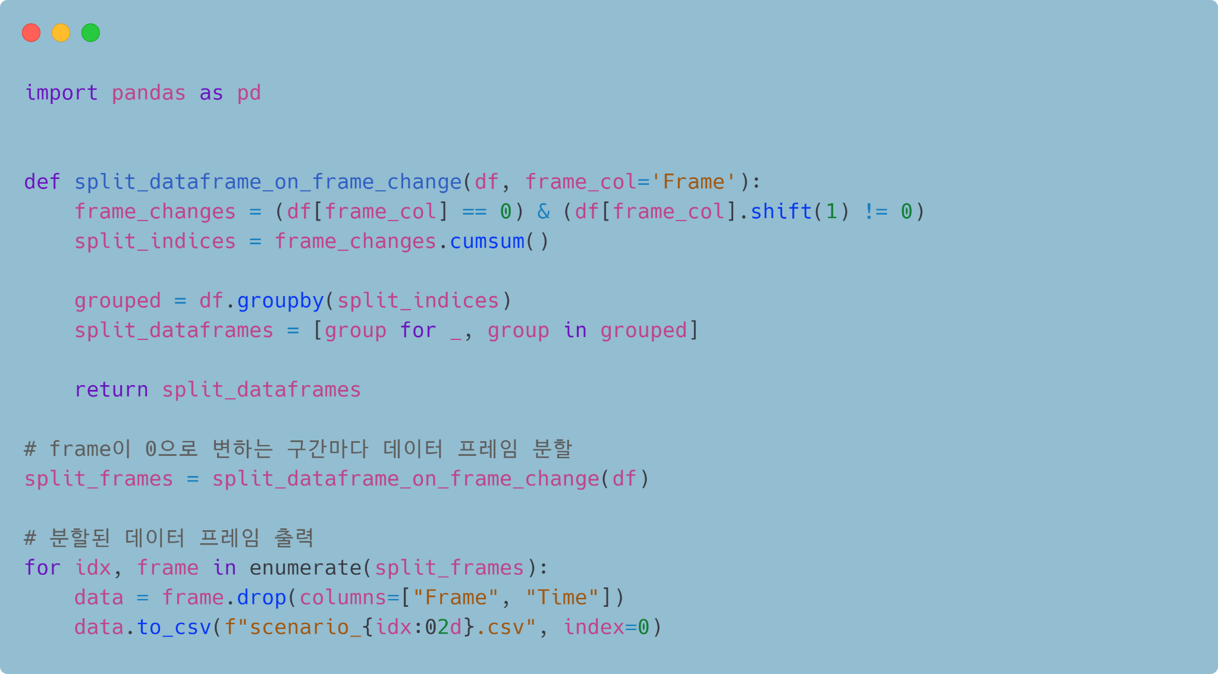
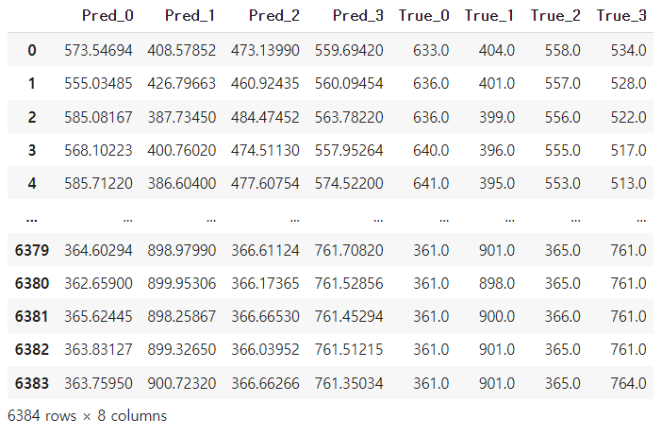
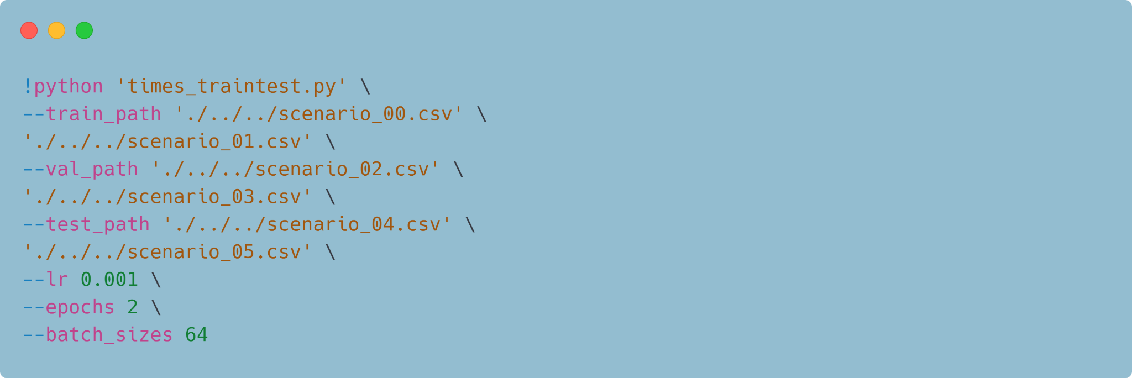
Prediction Code
06

Slide 20
07
결과 및 효과 분석
다양한 응용 분야에 적용
분석 시간 단축
TimesNet은 기상 예측, 데이터 보간, 이상 탐지, 동작 인식 및 금융 데이터 분석 등 다양한 응용 분야에 적용 가능합니다. 이는 사용자가 다양한 분야에서 효과적인 결과를 보여주었습니다.
TimeNet 모델은 다양한 수학 모델들을 통합함으로써 분석 시간을 단축시키는 장점이 있습니다.
정확한 예측 모델
복잡한 패턴의 해석
TimeNet 모델의 예측 성능이 뛰어나기 때문에 분석 결과를 기반으로 한 미래 예측 모델링에도 활용 가능합니다.
복잡한 시계열 데이터의 다중 주기성과 변동성을 TimesNet이 효과적으로 분석하고 해석합니다. 이로써 사용자는 데이터의 복잡한 패턴을 이해하고 해석할 수 있습니다.

Slide 21
08
데이터 전처리 과정 중요성
이중진자 데이터 분석에 있어서 가장 중요한 단계는 데이터 전처리입니다. 데이터의 불균형 문제를 극복하기 위해 데이터 전처리 과정에 충분한 노력이 필요하다고 생각합니다.
TimesNet 모델 적용을 위한
데이터 및 검증 전략
데이터 시각화와 검증
데이터 추출과 전처리를 완료한 후, 시계열 데이터의 변화를 동영상으로 시각화합니다.
시간의 흐름에 따른 데이터의 변화를 시각적으로 확인하며, 데이터가 올바르게 처리되었는지 확인합니다.
동영상 시각화를 통해 TimesNet 모델의 성능과 예측 결과를 직관적으로 파악할 수 있습니다.
연속적인 평가
분석 결과를 평가하고 수정하며 높은 예측 성능을 유지하는 것이 매우 중요합니다.
즉, 분석 결과의 지속적인 평가와 수정이 필요합니다.

Slide 22
09
참고문헌
GitHub
YouTube
TimesNet
GitHub - thuml/Time-Series-Library: A Library for Advanced Deep Time Series Models.
Fourier transform
https://youtu.be/spUNpyF58BY?si=nBAaJ-Ja_is2rJrc
PDF
Template
TimesNet
TIMESNET: TEMPORAL 2D-VARIATION MODELING
FOR GENERAL TIME SERIES ANALYSIS 2023
slidenest
Artificial Intelligence in Graphic Design Presentation

Slide 23
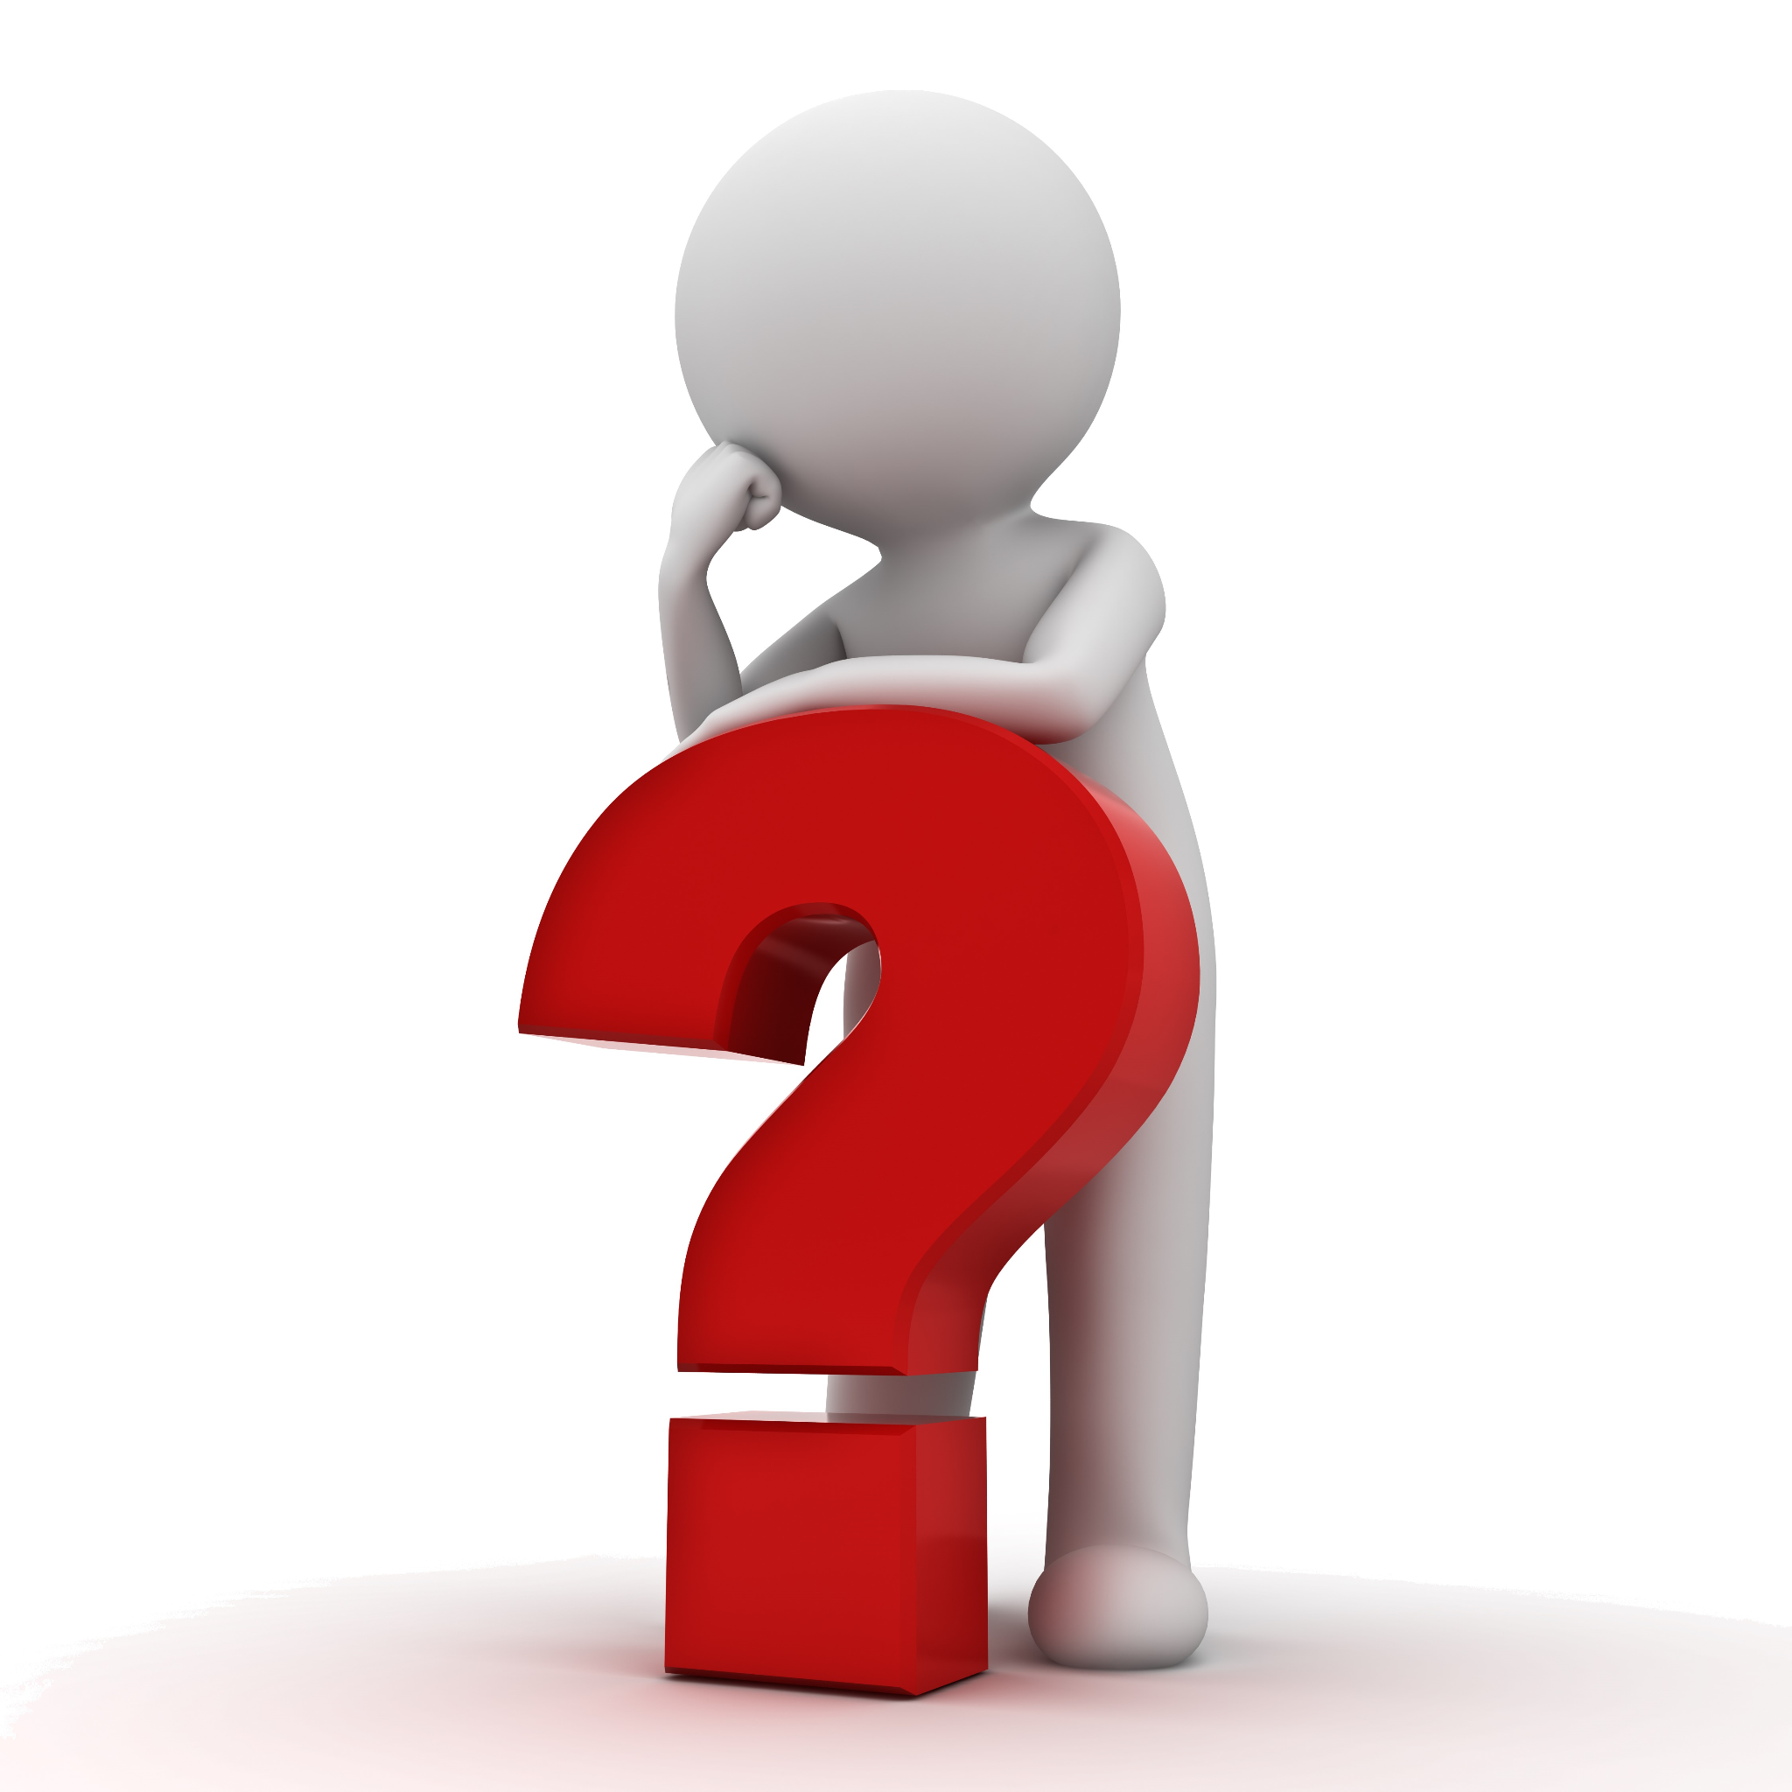
10
질의 응답

Slide 24
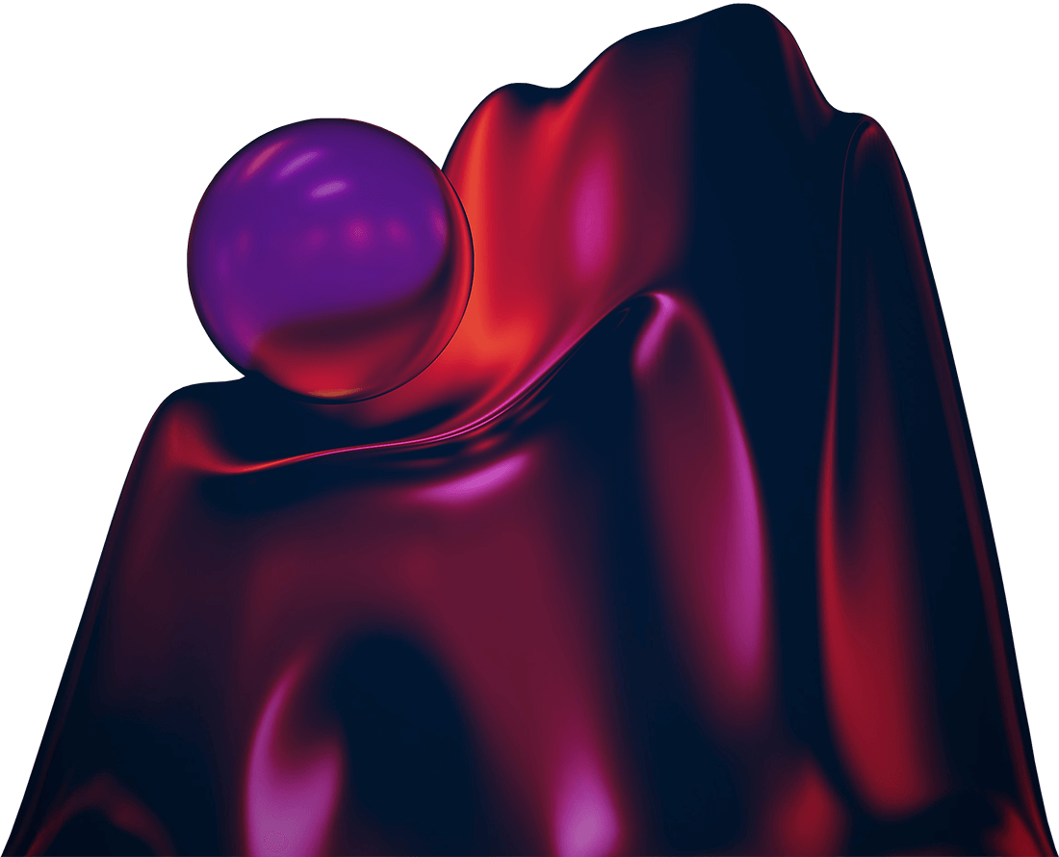
감사합니다

